Slide 1


OBJETOS DE
2019
APRENDIZAJE
LÍNEA 2
MATERIALES DE FORMACIÓN PARA ESTUDIANTES
DE GRADO DE LA COMPETENCIA DIGITAL
3. Creación de contenido digital: 3.3. Derechos de autor y licencias:
1. Consideraciones generales sobre derechos de autor

Slide 2

Colección Objetos de Aprendizaje, 2019
MATERIALES DE FORMACIÓN PARA ESTUDIANTES DE GRADO
DE LA COMPETENCIA DIGITAL
3. Creación de contenido digital: 3.3. Derechos de autor y licencias:
1. Consideraciones generales sobre derechos de autor
REBIUN Línea 2 (3er. P.E.) Grupo de Competencia Digital
Documento bajo licencia Creative Commons

Slide 3

Creación de contenido digital.
Derechos de autor y licencias
CONSIDERACIONES GENERALES SOBRE DERECHOS DE AUTOR

Slide 4

OBJETIVOS
Al finalizar este apartado...
Serás consciente de la importancia de los derechos de autor en un entorno digital
Comprenderás la normativa sobre derechos de autor
Adquirirás una actitud crítica ante la información que encuentras en internet

Slide 5
SUMARIO
Autor. Tipos de obras protegidas
Tipos de derechos y su protección
Duración de los derechos. Dominio público.

Slide 6
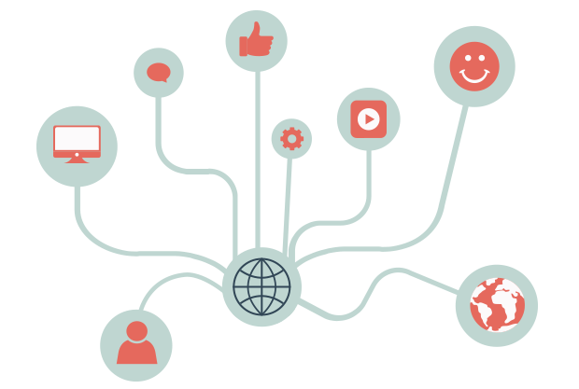
AUTOR. TIPOS DE OBRAS Y SU PROTECCIÓN
¿Cuál es el marco jurídico de los Derechos de autor en España?
El Real Decreto Legislativo 1/1996, de 12 de abril, por el que se aprueba el texto refundido de la Ley de Propiedad Intelectual (LPI)
La LPI concede protección a:
un
un sujeto: el autor
objeto: la obra
¡RECUERDA!: La LPI no protege las ideas sino su expresión

Slide 7

AUTOR. TIPOS DE OBRAS Y SU PROTECCIÓN
La LPI protege a los autores y a las obras, pero...
¿Quién es el autor?
¿Qué se considera una obra?
“todas las creaciones originales literarias, artísticas o científicas expresadas por cualquier medio o soporte, tangible o intangible, actualmente conocido o que se invente en el futuro”
A ellas hay que sumarles las obras derivadas, las colecciones y bases de datos.
La LPI Ley de Propiedad Intelectual considera “autor a la persona natural que crea alguna obra literaria, artística o científica”.

Slide 8





AUTOR. TIPOS DE OBRAS PROTEGIDAS
Tipos de obras protegidas:
Obras y títulos originales
Obras derivadas
Colecciones y bases de datos

Slide 9

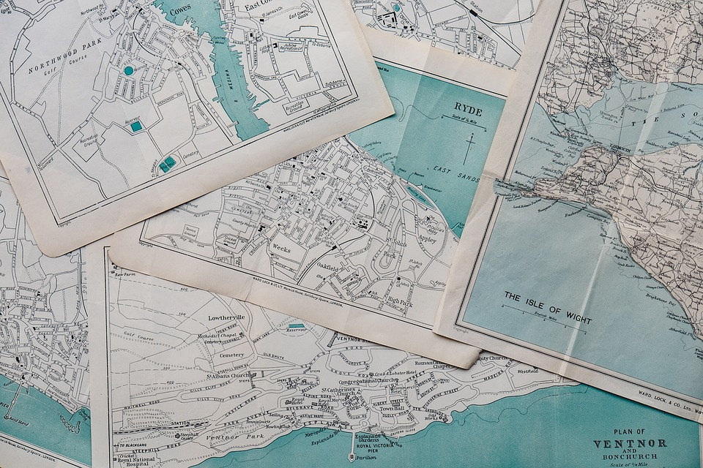
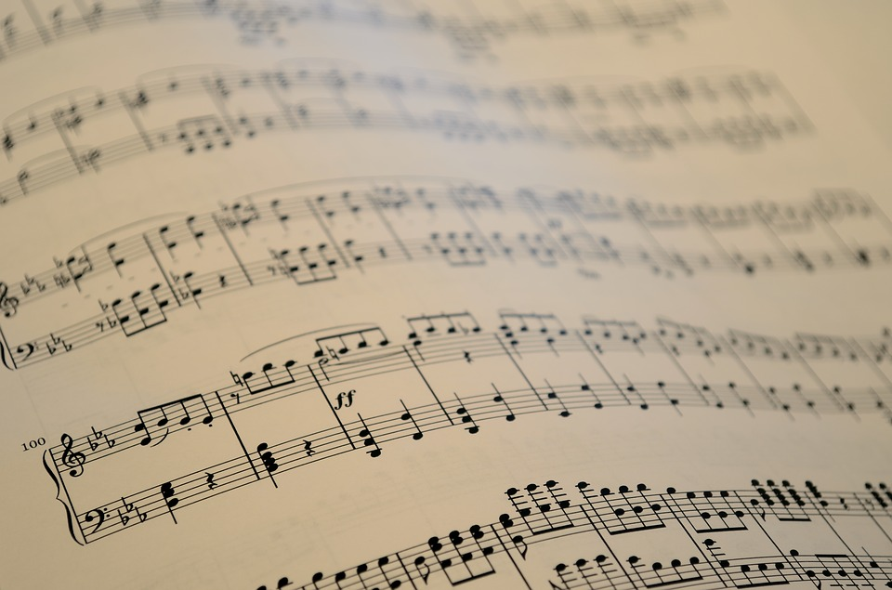
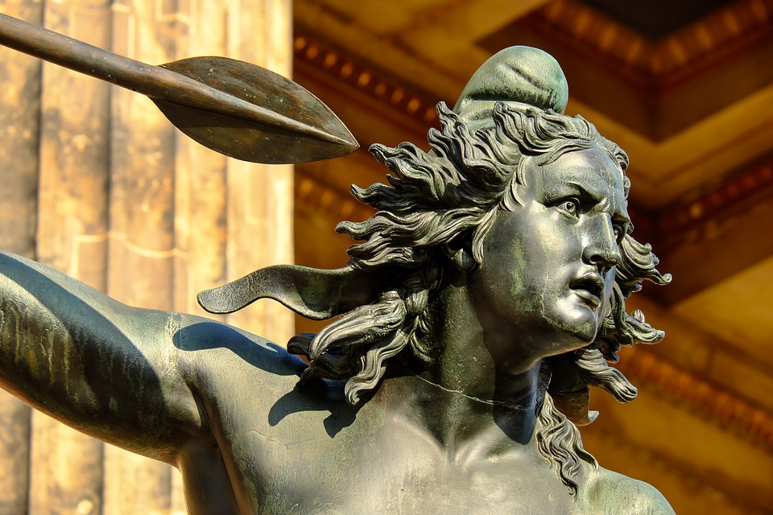
AUTOR. TIPOS DE OBRAS PROTEGIDAS
Obras y títulos originales:
a) Los libros, folletos, impresos, epistolarios, escritos, discursos y alocuciones, conferencias, informes forenses, explicaciones de cátedra y cualesquiera otras obras de la misma naturaleza.
b) Las composiciones musicales, con o sin letra.
c) Las obras dramáticas y dramático-musicales, las coreografías, las pantomimas y, en general, las obras teatrales.
d) Las obras cinematográficas y cualesquiera otras obras audiovisuales.
e) Las esculturas y las obras de pintura, dibujo, grabado, litografía y las historietas gráficas, tebeos o comics, así como sus ensayos o bocetos y las demás obras plásticas, sean o no aplicadas.
f) Los proyectos, planos, maquetas y diseños de obras arquitectónicas y de ingeniería.
g) Los gráficos, mapas y diseños relativos a la topografía, la geografía y, en general, a la ciencia.
h) Las obras fotográficas y las expresadas por procedimiento análogo a la fotografía.
i) Los programas de ordenador.
1

Slide 10
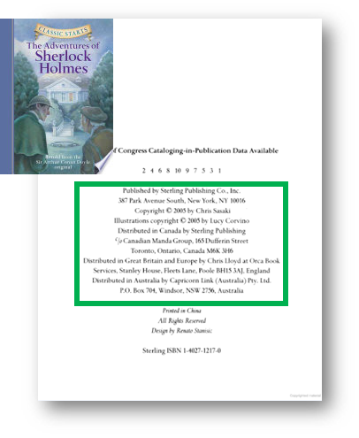
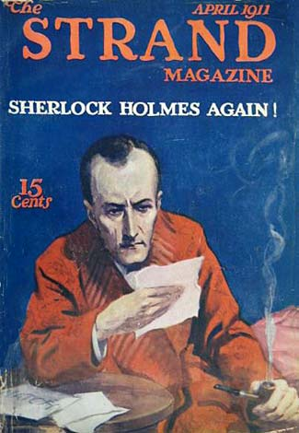
AUTOR. TIPOS DE OBRAS PROTEGIDAS
Obras derivadas:
1.º Las traducciones y adaptaciones.
2.º Las revisiones, actualizaciones y anotaciones.
3.º Los compendios, resúmenes y extractos.
4.º Los arreglos musicales.
5.º Cualesquiera transformaciones de una obra literaria, artística o científica.
2
Edición adaptada para niños
Edición original de una aventura de Sherlock Holmes

Slide 11
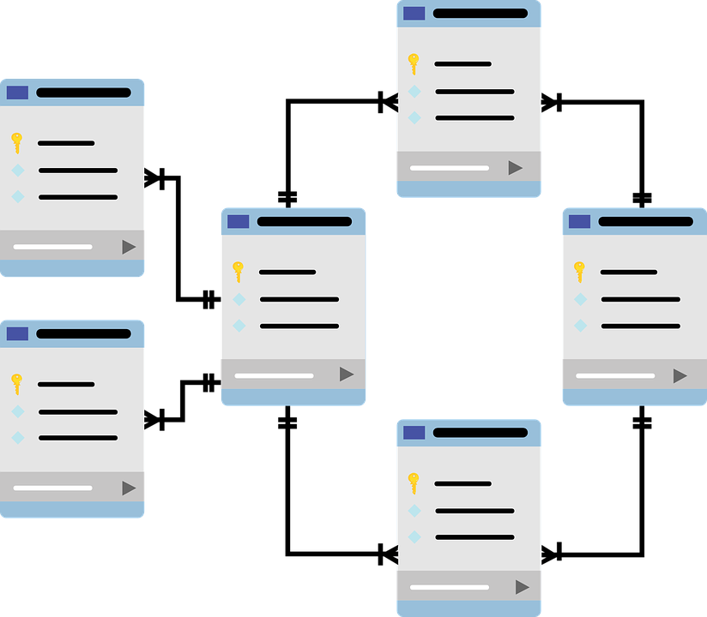
AUTOR. TIPOS DE OBRAS PROTEGIDAS
Colecciones y bases de datos:
la LPI protege también las colecciones y bases de datos que por la “selección o disposición de sus contenidos constituyan creaciones intelectuales, sin perjuicio, en su caso, de los derechos que pudieran subsistir sobre dichos contenidos”
3

Slide 12
TIPOS DE DERECHOS Y SU PROTECCIÓN
La LPI reconoce dos grandes tipos de derechos:
Derechos morales
Derechos de explotación

Slide 13
TIPOS DE DERECHOS Y SU PROTECCIÓN
Derechos morales | Los derechos morales sobre la obra corresponden al autor y son irrenunciables e inalienables. Incluyen: El autor es quien decide si una obra se divulga o no y el formato de divulgación. Decide si aparece su nombre real, un seudónimo o permanece anónima. Puede exigir que se reconozca su autoría y que se respete la integridad de la obra. Puede modificar la obra y retirarla del comercio cuando quiera, previa indemnización a los propietarios de los derechos de explotación Puede acceder al ejemplar único o raro de la obra, si se encuentra en manos de otro.

Slide 14

TIPOS DE DERECHOS Y SU PROTECCIÓN
Derechos de explotación | El autor tiene el ejercicio exclusivo de los derechos de explotación de su obra en cualquier forma y, en especial, los derechos de reproducción, distribución, comunicación pública y transformación, que no podrán ser realizadas sin su autorización, salvo en los casos previstos en la presente Ley. Límites: la ley permite excepciones en las que no es necesario pedir autorización al autor, como son la copia privada (LPI art. 31) y las citas, reseñas e ilustración con fines educativos o de investigación científica (LPI art. 32).
Se puede identificar quién tiene los derechos de explotación de una obra a través del símbolo © Copyright, o cualquiera de los símbolos de las distintas licencias de Creative Commons.

Slide 15
DURACIÓN DE LOS DERECHOS
En España, los derechos de explotación de la obra durarán toda la vida del autor y setenta años después de su muerte o declaración de fallecimiento.
Para las obras anónimas los 70 años se cuentan a partir de la fecha de divulgación de la obra
Para las obras escritas en colaboración, se contará a partir de la fecha de la muerte del último autor vivo.
Una vez expirados los derechos de explotación, la obra pasará a ser de Dominio Público.

Slide 16
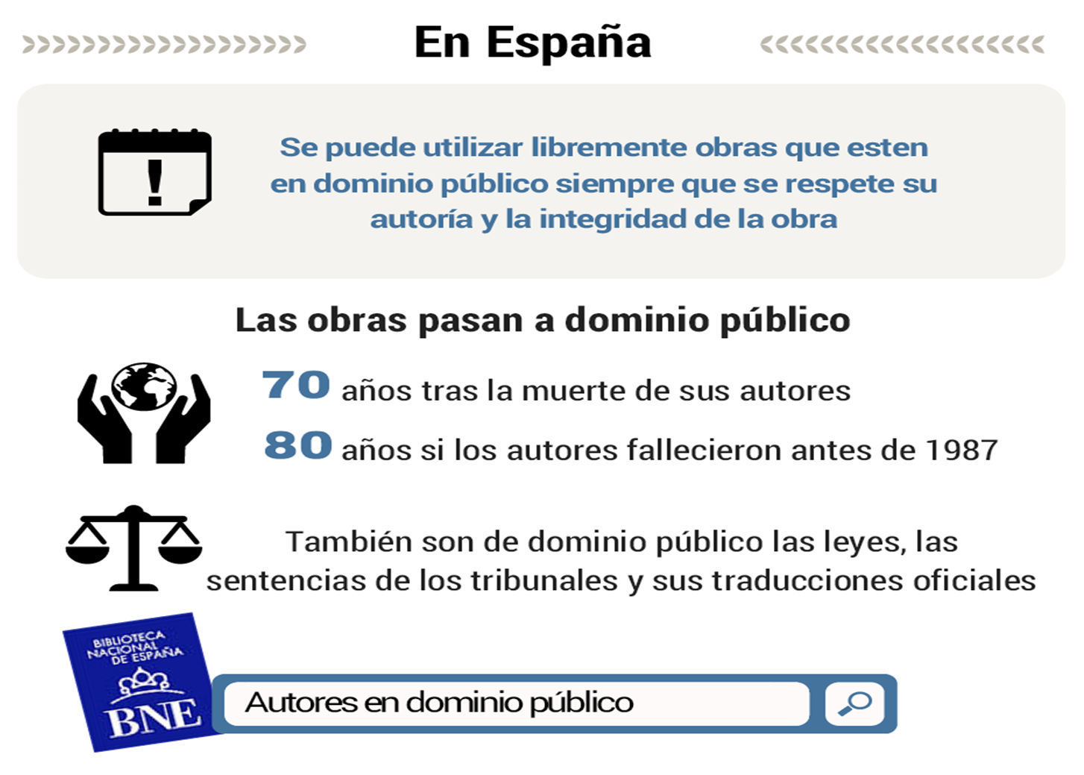
DOMINIO PÚBLICO
Estas obras pueden ser utilizada por cualquiera sin pedir permiso a los herederos ni pagar derechos de explotación.
Sin embargo, sigue vigente la obligación de respetar los derechos morales de autoría e integridad de la obra.
Infografía realizada por Rebiun (Red de Bibliotecas Universitarias).

Slide 17
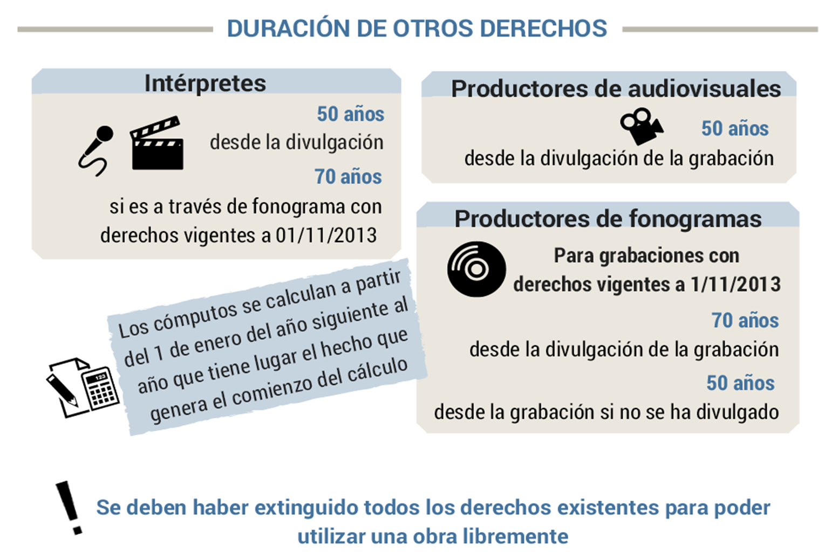
DOMINIO PÚBLICO
Dónde puedes encontrar obras en dominio público:
Proyecto Gutenberg
Autores españoles en dominio público
Internet Archive
Wikimedia Commons
Open library
IMSLP/Petrucci Music Library
Infografía realizada por Rebiun (Red de Bibliotecas Universitarias).

Slide 18
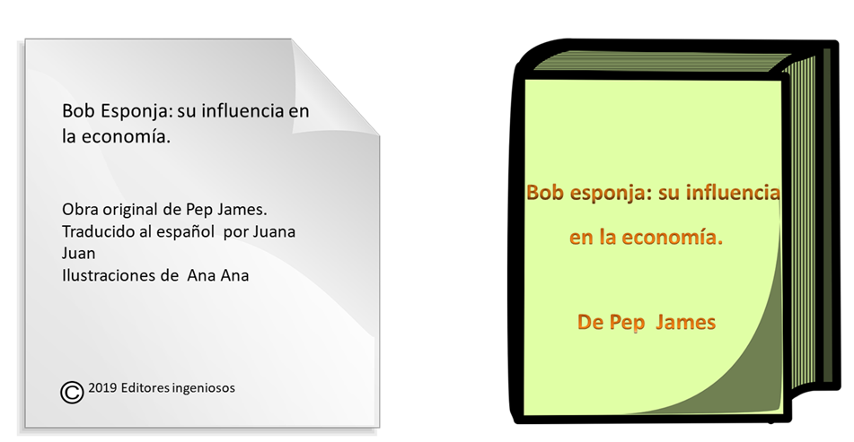

PRÁCTICA. DESCUBRE...
Quién tiene los derechos de publicación
Los derechos morales de la traducción al español
Los derechos de la obra original
Y los derechos de las ilustraciones

Slide 19
PRÁCTICA. DESCUBRE...
Los derechos de publicación: Editores Ingeniosos, nos lo indica el símbolo de copyright
Juana Juan posee los derechos morales de la traducción al español
Pep James los derechos morales de la obra original
Y los derechos de las ilustraciones son de Ana Ana

Slide 20
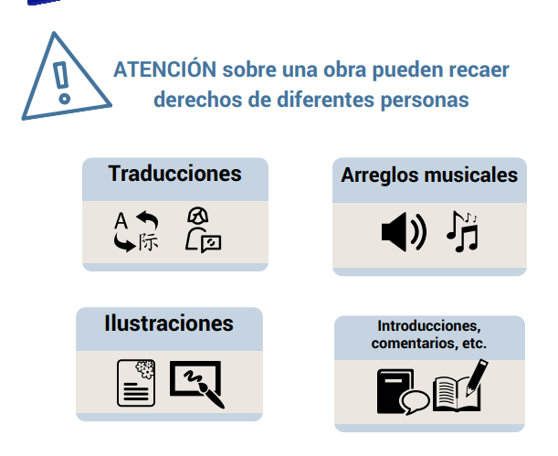
Sabías que...
SABÍAS QUE...
Las obras que están descatalogadas o agotadas no tienen porqué ser de dominio público.
El poseer un ejemplar de un documento no te hace dueño de sus derechos de explotación: no puedes distribuir copias de él, por ejemplo, ni colgarlo en internet
En una obra puede existir diferentes derechos (mira esta infografía).
Infografía realizada por Rebiun (Red de Bibliotecas Universitarias).

Slide 21
CONCLUSIONES
Los autores y sus obras se encuentran protegidos por la ley
Los derechos morales no expiran nunca. Los derechos de explotación lo hacen a los 70 años
La ley permite usar pequeños fragmentos con fines educativos, pero obliga a dar crédito al autor
Una obra en dominio público sigue teniendo un autor/es que deben ser acreditados siempre.

